Slide 1
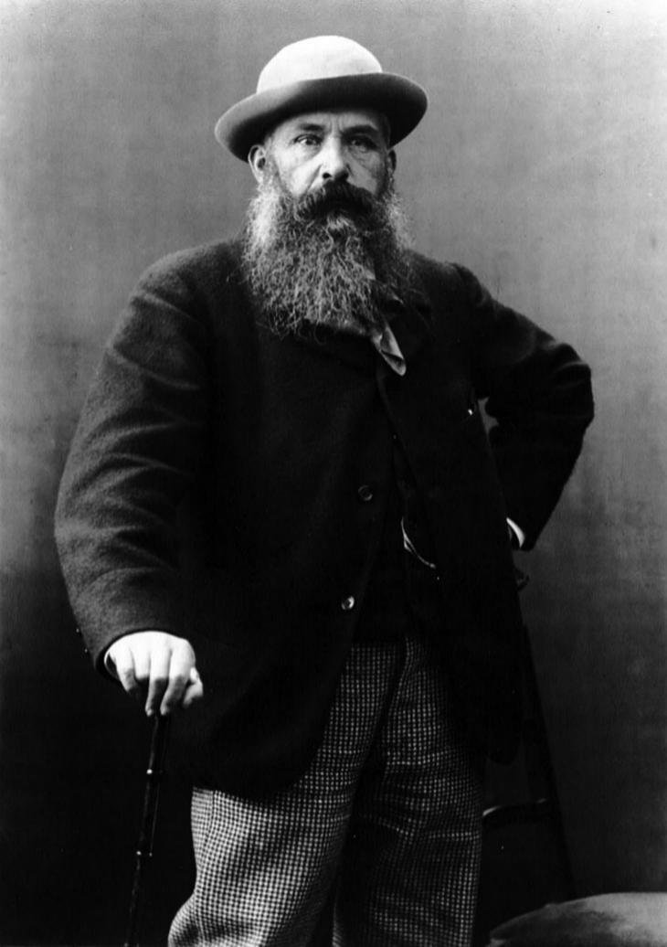
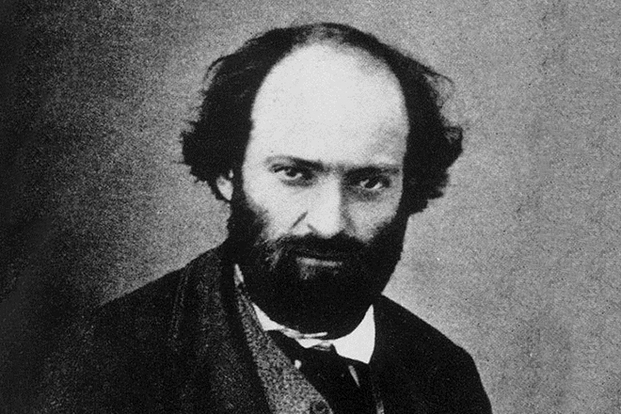
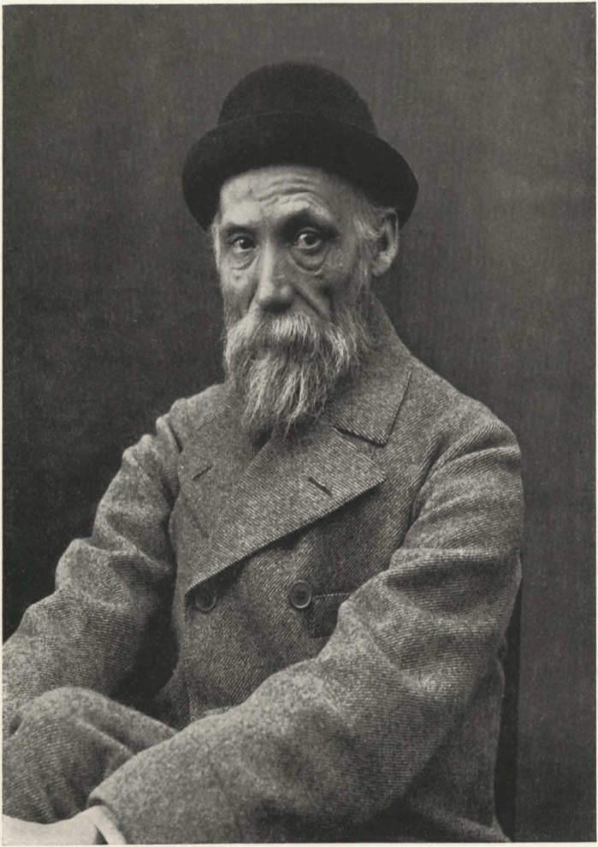
Основоположники импрессионизма
Поль Сезанн
Клод Моне
Огюст Ренуар

Slide 2
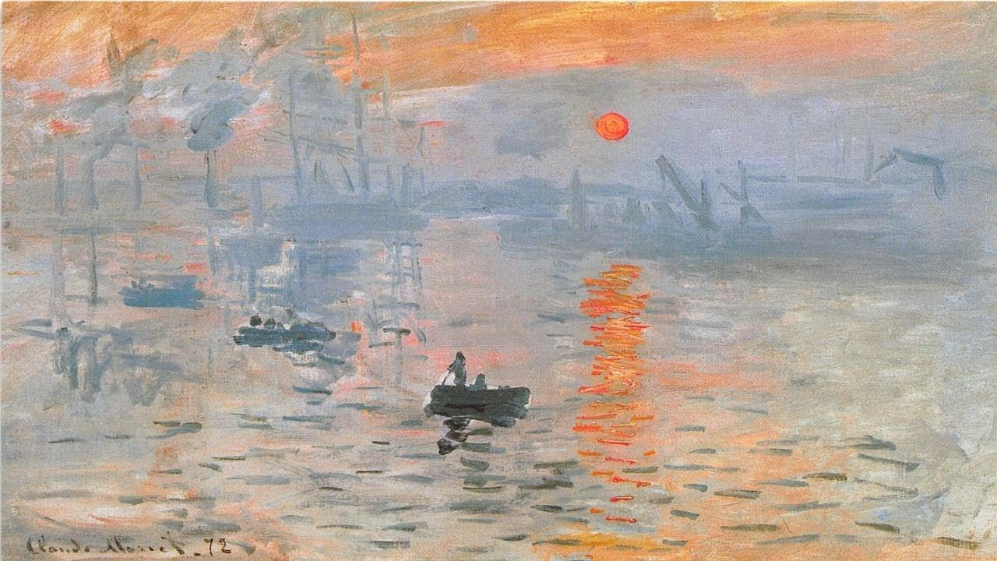
К. Моне "Впечатление. Восходящее солнце"

Slide 3
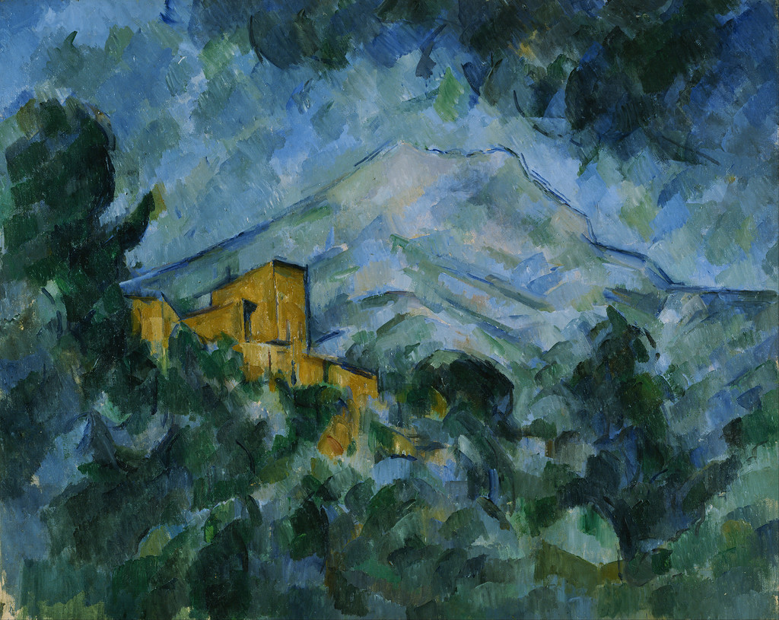
Поль Сезанн «Дом у дороги»
Художник должен писать только то, что он видит, и так, как видит.

Slide 4
Особенности лирики А. Фета
2. Изображение не самой картины природы в привычном смысле, а того ощущения, которое она в нас пробуждает
1. Быстрое, подвижное слово, выражающее чувства
Какая ночь! Как воздух чист,
Как серебристый дремлет лист,
Как тень черна прибрежных ив,
Как безмятежно спит залив,
Как не вздохнет нигде волна,
Как тишиною грудь полна!
В этом зеркале под ивой
Уловил мой глаз ревнивый
Сердцу милые черты ...
Мягче взор мой горделивый ...
Я дрожу, глядя, счастливый,
Как в воде дрожишь и ты.

Slide 5
Особенности лирики А. Фета
3. Окружающий мир - мгновенная смена красок, звуков, форм и очертаний, едва уловимых явлений в мире живой природы
Это утро, радость эта,
Эта мощь и дня и света,
Этот синий свод,
Этот крик и вереницы,
Эти стаи, эти птицы,
Этот говор вод.
Эти ивы и березы,
Эти капли - эти слезы.
Этот пух - не лист,
Эти горы, эти долы,
Эти мошки, эти пчелы,
Этот зык и свист.
Эти зори без затменья,
Этот вздох ночной селенья,
Эта ночь без сна,
Эта мгла и жар постели,
Эта дробь и эти трели,
Это все весна.

Slide 6
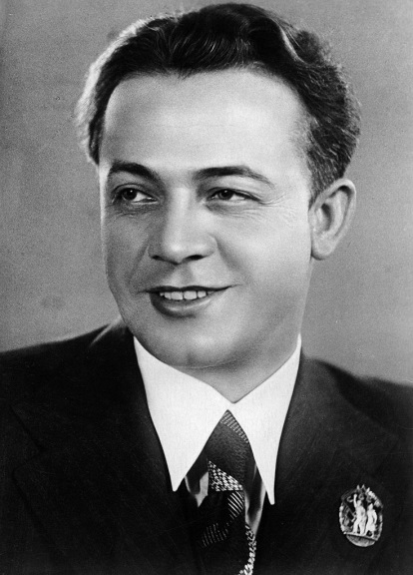
Особенности лирики А. Фета
«На заре ты ее не буди» (А. Варламов)
«Сад весь в цвету» А. Аренский
«Не отходи от меня», «Певице», «Я тебе ничего не скажу» (П. Чайковский)
«Серенада», «Свеж и душист твой роскошный венок» (Н. Римский-Корсаков)
4. Музыкальность
Сергей Лемешев

